Slide 1
Konversi bilangan biner hexadecimal, octa decimal, dan decimal
Tugas Mata Kuliah Bahasa dan Algorima

Slide 2
Jenis-jenis bahasa pemrograman
Berdasarkan Tingkat Bahasa:
Bahasa Tingkat Tinggi
Bahasa Tingkat Menengah
Bahasa Tingkat Rendah
Jenis-jenis Bahasa Pemrograman,
Assembly Language
Basic
C
C++
Cobol
Delphi
Erlang
Elixir
Fortran
Golo
Java
Json
Kotlin
Lisp
LFE
Pascal
Php
Python
Ruby
Swift
SQL
Snobol
Strach
Spark
T-Sql
Tynker
Visual Foxpro
Visual Fortran
Visual Basic
Visual Basic.net

Slide 3
Assembly leanguage
Bahasa pemrograman generasi kedua, bahasa tingkat rendah untuk memrogram mesin dengan hubungan 1-1. bahasa yang dikenal sederhana dan tidak membutuhkan Bit penyimpanan besar, tetapi sangat terbatas cara kerja dengan pengerjaan yang lebih rumit.
Bahasa Assembly dibagi menjadi 2 program( Directive/Penataan dan Instruksi/Eksekusi): contoh program

Slide 4
Assembly Directive Keterangan | Instruksi Keterangan Singkatan
EQU Pendefinisian konstanta | ADD Add
DB Pendefinisian data dengan ukuran satuan 1 byte | ADDC Add with Carry
DW Pendefinisian data dengan ukuran satuan 1 word | ACALL Absolute Call
DBIT Pendefinisian data dengan ukuran satuan 1 bit | AJMP Absolute Jump
DS Pemesanan tempat penyimpanan data di RAM | ANL AND Logic
ORG Inisialisasi alamat mulai program | CJNE Compare and Jump if Not Equal
END Penanda akhir program | CLR Clear
CSEG Penanda penempatan di code segment | CPL Complement
XSEG Penanda penempatan di external data segment | DA Decimal Adjust
DSEG Penanda penempatan di internal direct data segment | DEC Decrement
ISEG Penanda penempatan di internal indirect data segment | DJNZ Decrement and Jump if Not Zero
BSEG Penanda penempatan di bit data segment | DIV Divide
CODE Penanda mulai pendefinisian program | INC Increment
XDATA Pendefinisian external data | JBC Jump if Bit Set and Clear Bit
DATA Pendefinisian internal direct data | JB Jump if Bit Set
IDATA Pendefinisian internal indirect data | JC Jump if Carry Set
BIT Pendefinisian data bit | JMP Jump to Address
#INCLUDE Mengikutsertakan file program lain | JNB Jump if Not Bit Set

Slide 5
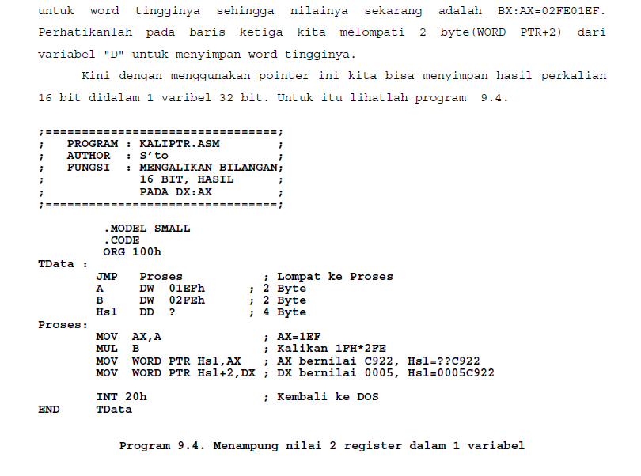
Instruksi Keterangan Singkatan
JNC Jump if Carry Not Set | RRC Rotate Right through Carry
JNZ Jump if Accumulator Not Zero | SETB Set Bit
JZ Jump if Accumulator Zero | SJMP Short Jump
LCALL Long Call | SUBB Subtract With Borrow
LJMP Long Jump | SWAP Swap Nibbles
MOV Move from Memory | XCH Exchange Bytes
MOVC Move from Code Memory | XCHD Exchange Digits
MOVX Move from Extended Memory | XRL Exclusive OR Logic
MUL Multiply
NOP No Operation
ORL OR Logic
POP Pop Value From Stack
PUSH Push Value Onto Stack
RET Return From Subroutine
RETI Return From Interrupt
RL Rotate Left
RLC Rotate Left through Carry
RR Rotate Right

Slide 6
bahasa c
Bahasa pemrogaman C adalah Bahasa tingkat menengah dan sering kali digunakan untuk Coding, selain itu dari bahasa ini lahi bahasa pemrogaman lain seperi C++, Java, Javascript,dll.
Bahasa C sebagai bahasa umum dalam pemrogaman, digunakan dengan beberapa aturan statement yang berkelanjutan.
Contoh coding dalam Bahasa C:
ANSI C dan ISO C
ANSI C adalah versi yang menjadi standar awal bahasa pemrograman C. Versi ini juga dikenal dengan C89, C90. Angka 89 dan 90 menandakan tahun diterbitkannya versi tersebut.
C99
C99 adalah bahasa C versi tahun 1999. Pada versi ini dikenalkan beberapa fitur baru seperti inline function, tipe data baru, variable-length array, dll.
C11
C11 adalah versi bahasa pemrograman C yang terbit pada tahun 2011. Pada versi ini ditambahkan beberapa fitur dan library seperti generic macros, anonymous structures, peningkatan dukungan terhadap unicode, atomic operation, multi-threading, dll.
C18
C18 adalah versi bahasa pemrograman C yang terbit pada bulan Juni 2018. C18 adalah versi yang menjadi standar saat ini.

Slide 7
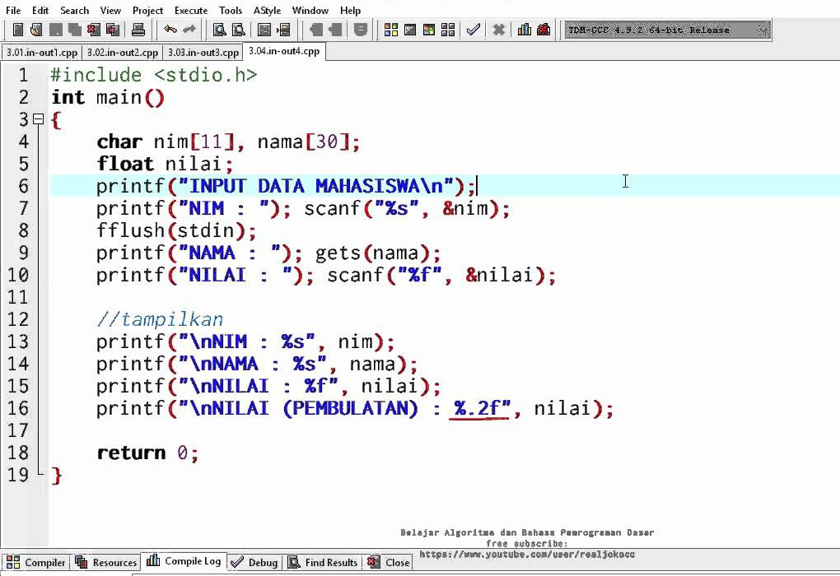
Medium Leangue Program ( C )

Slide 8
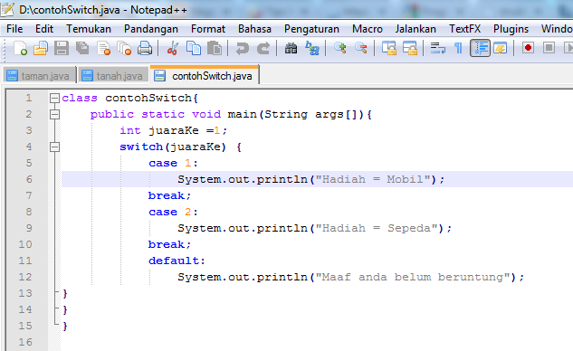
High leanguage program
Bahasa tingkat tinggi kerap dapat kita menikmati outputnya secara nyata, karna bentuk dari bahasa tersebut lebih cenderung seperti perilaku keseharian kita, sehingga itu memudahkan manusia menyelesaikan sebuah persoalan tanpa ada batas relative kemampuan penerjemah.
Contoh diantaranya adalah bahasa Java
Pascal
Python
Visual Basic
ADA
Basic
COBOL
FORTRAN
dll.
High Leanguage Program (Java)

Slide 9
Hexa | Desimal | Oktal | Biner
00 | 000 | 000 | 0000 0000
01 | 001 | 001 | 0000 0001
02 | 002 | 002 | 0000 0010
03 | 003 | 003 | 0000 0011
04 | 004 | 004 | 0000 0100
05 | 005 | 005 | 0000 0101
06 | 006 | 006 | 0000 0110
07 | 007 | 007 | 0000 0111
08 | 008 | 010 | 0000 1000
09 | 009 | 011 | 0000 1001
0A | 010 | 012 | 0000 1010
0B | 011 | 013 | 0000 1011
0C | 012 | 014 | 0000 1100
0D | 013 | 015 | 0000 1101
0E | 014 | 016 | 0000 1110
0F | 015 | 017 | 0000 1111
10 | 016 | 020 | 0001 0000
11 | 017 | 021 | 0001 0001
12 | 018 | 022 | 0001 0010
13 | 019 | 023 | 0001 0011
Hexa | Desimal | Oktal | Biner
14 | 020 | 024 | 0001 0100
15 | 021 | 025 | 0001 0101
16 | 022 | 026 | 0001 0110
17 | 023 | 027 | 0001 0111
18 | 024 | 030 | 0001 1000
19 | 025 | 031 | 0001 1001
1A | 026 | 032 | 0001 1010
1B | 027 | 033 | 0001 1011
1C | 028 | 034 | 0001 1100
1D | 029 | 035 | 0001 1101
1E | 030 | 036 | 0001 1110
1F | 031 | 037 | 0001 1111
20 | 032 | 040 | 0010 0000
21 | 033 | 041 | 0010 0001
22 | 034 | 042 | 0010 0010
23 | 035 | 043 | 0010 0011
24 | 036 | 044 | 0010 0100
25 | 037 | 045 | 0010 0101
26 | 038 | 046 | 0010 0110
27 | 039 | 047 | 0010 0111
Hexa | Desimal | Oktal | Biner
28 | 040 | 050 | 0010 1000
29 | 041 | 051 | 0010 1001
2A | 042 | 052 | 0010 1010
2B | 043 | 053 | 0010 1011
2C | 044 | 054 | 0010 1100
2D | 045 | 055 | 0010 1101
2E | 046 | 056 | 0010 1110
2F | 047 | 057 | 0010 1111
30 | 048 | 060 | 0011 0000
31 | 049 | 061 | 0011 0001
32 | 050 | 062 | 0011 0010
33 | 051 | 063 | 0011 0011
34 | 052 | 064 | 0011 0100
35 | 053 | 065 | 0011 0101
36 | 054 | 066 | 0011 0110
37 | 055 | 067 | 0011 0111
38 | 056 | 070 | 0011 1000
39 | 057 | 071 | 0011 1001
3A | 058 | 072 | 0011 1010
3B | 059 | 073 | 0011 1011
Konversi Bilangan Biner (8 Bit)

Slide 10
Hexa | Desimal | Oktal | Biner
3C | 060 | 074 | 0011 1100
3D | 061 | 075 | 0011 1101
3E | 062 | 076 | 0011 1110
3F | 063 | 077 | 0011 1111
40 | 064 | 100 | 0100 0000
41 | 065 | 101 | 0100 0001
42 | 066 | 102 | 0100 0010
43 | 067 | 103 | 0100 0011
44 | 068 | 104 | 0100 0100
45 | 069 | 105 | 0100 0101
46 | 070 | 106 | 0100 0110
47 | 071 | 107 | 0100 0111
48 | 072 | 110 | 0100 1000
49 | 073 | 111 | 0100 1001
4A | 074 | 112 | 0100 1010
4B | 075 | 113 | 0100 1011
4C | 076 | 114 | 0100 1100
4D | 077 | 115 | 0100 1101
4E | 078 | 116 | 0100 1110
4F | 079 | 117 | 0100 1111
Hexa | Desimal | Oktal | Biner
50 | 080 | 120 | 0101 0000
51 | 081 | 121 | 0101 0001
52 | 082 | 122 | 0101 0010
53 | 083 | 123 | 0101 0011
54 | 084 | 124 | 0101 0100
55 | 085 | 125 | 0101 0101
56 | 086 | 126 | 0101 0110
57 | 087 | 127 | 0101 0111
58 | 088 | 130 | 0101 1000
59 | 089 | 131 | 0101 1001
5A | 090 | 132 | 0101 1010
5B | 091 | 133 | 0101 1011
5C | 092 | 134 | 0101 1100
5D | 093 | 135 | 0101 1101
5E | 094 | 136 | 0101 1110
5F | 095 | 137 | 0101 1111
60 | 096 | 140 | 0110 0000
61 | 097 | 141 | 0110 0001
62 | 098 | 142 | 0110 0010
63 | 099 | 143 | 0110 0011
Hexa | Desimal | Oktal | Biner
64 | 100 | 144 | 0110 0100
65 | 101 | 145 | 0110 0101
66 | 102 | 146 | 0110 0110
67 | 103 | 147 | 0110 0111
68 | 104 | 150 | 0110 1000
69 | 105 | 151 | 0110 1001
6A | 106 | 152 | 0110 1010
6B | 107 | 153 | 0110 1011
6C | 108 | 154 | 0110 1100
6D | 109 | 155 | 0110 1101
6E | 110 | 156 | 0110 1110
6F | 111 | 157 | 0110 1111
70 | 112 | 160 | 0111 0000
71 | 113 | 161 | 0111 0001
72 | 114 | 162 | 0111 0010
73 | 115 | 163 | 0111 0011
74 | 116 | 164 | 0111 0100
75 | 117 | 165 | 0111 0101
76 | 118 | 166 | 0111 0110
77 | 119 | 167 | 0111 0111
Konversi Bilangan Biner (8 Bit)

Slide 11
Hexa | Desimal | Oktal | Biner
78 | 120 | 170 | 0111 1000
79 | 121 | 171 | 0111 1001
7A | 122 | 172 | 0111 1010
7B | 123 | 173 | 0111 1011
7C | 124 | 174 | 0111 1100
7D | 125 | 175 | 0111 1101
7E | 126 | 176 | 0111 1110
7F | 127 | 177 | 0111 1111
80 | 128 | 200 | 1000 0000
81 | 129 | 201 | 1000 0001
82 | 130 | 202 | 1000 0010
83 | 131 | 203 | 1000 0011
84 | 132 | 204 | 1000 0100
85 | 133 | 205 | 1000 0101
86 | 134 | 206 | 1000 0110
87 | 135 | 207 | 1000 0111
88 | 136 | 210 | 1000 1000
89 | 137 | 211 | 1000 1001
8A | 138 | 212 | 1000 1010
8B | 139 | 213 | 1000 1011
Hexa | Desimal | Oktal | Biner
8C | 140 | 214 | 1000 1100
8D | 141 | 215 | 1000 1101
8E | 142 | 216 | 1000 1110
8F | 143 | 217 | 1000 1111
90 | 144 | 220 | 1001 0000
91 | 145 | 221 | 1001 0001
92 | 146 | 222 | 1001 0010
93 | 147 | 223 | 1001 0011
94 | 148 | 224 | 1001 0100
95 | 149 | 225 | 1001 0101
96 | 150 | 226 | 1001 0110
97 | 151 | 227 | 1001 0111
98 | 152 | 230 | 1001 1000
99 | 153 | 231 | 1001 1001
9A | 154 | 232 | 1001 1010
9B | 155 | 233 | 1001 1011
9C | 156 | 234 | 1001 1100
9D | 157 | 235 | 1001 1101
9E | 158 | 236 | 1001 1110
9F | 159 | 237 | 1001 1111
Hexa | Desimal | Oktal | Biner
A0 | 160 | 240 | 1010 0000
A1 | 161 | 241 | 1010 0001
A2 | 162 | 242 | 1010 0010
A3 | 163 | 243 | 1010 0011
A4 | 164 | 244 | 1010 0100
A5 | 165 | 245 | 1010 0101
A6 | 166 | 246 | 1010 0110
A7 | 167 | 247 | 1010 0111
A8 | 168 | 250 | 1010 1000
A9 | 169 | 251 | 1010 1001
AA | 170 | 252 | 1010 1010
AB | 171 | 253 | 1010 1011
AC | 172 | 254 | 1010 1100
AD | 173 | 255 | 1010 1101
AE | 174 | 256 | 1010 1110
AF | 175 | 257 | 1010 1111
B0 | 176 | 260 | 1011 0000
B1 | 177 | 261 | 1011 0001
B2 | 178 | 262 | 1011 0010
B3 | 179 | 263 | 1011 0011
Konversi Bilangan Biner (8 Bit)

Slide 12
Hexa | Desimal | Oktal | Biner
B4 | 180 | 264 | 1011 0100
B5 | 181 | 265 | 1011 0101
B6 | 182 | 266 | 1011 0110
B7 | 183 | 267 | 1011 0111
B8 | 184 | 270 | 1011 1000
B9 | 185 | 271 | 1011 1001
BA | 186 | 272 | 1011 1010
BB | 187 | 273 | 1011 1011
BC | 188 | 274 | 1011 1100
BD | 189 | 275 | 1011 1101
BE | 190 | 276 | 1011 1110
BF | 191 | 277 | 1011 1111
C0 | 192 | 300 | 1100 0000
C1 | 193 | 301 | 1100 0001
C2 | 194 | 302 | 1100 0010
C3 | 195 | 303 | 1100 0011
C4 | 196 | 304 | 1100 0100
C5 | 197 | 305 | 1100 0101
C6 | 198 | 306 | 1100 0110
C7 | 199 | 307 | 1100 0111
Hexa | Desimal | Oktal | Biner
C8 | 200 | 310 | 1100 1000
C9 | 201 | 311 | 1100 1001
CA | 202 | 312 | 1100 1010
CB | 203 | 313 | 1100 1011
CC | 204 | 314 | 1100 1100
CD | 205 | 315 | 1100 1101
CE | 206 | 316 | 1100 1110
CF | 207 | 317 | 1100 1111
D0 | 208 | 320 | 1101 0000
D1 | 209 | 321 | 1101 0001
D2 | 210 | 322 | 1101 0010
D3 | 211 | 323 | 1101 0011
D4 | 212 | 324 | 1101 0100
D5 | 213 | 325 | 1101 0101
D6 | 214 | 326 | 1101 0110
D7 | 215 | 327 | 1101 0111
D8 | 216 | 330 | 1101 1000
D9 | 217 | 331 | 1101 1001
DA | 218 | 332 | 1101 1010
DB | 219 | 333 | 1101 1011
Hexa | Desimal | Oktal | Biner
DC | 220 | 334 | 1101 1100
DD | 221 | 335 | 1101 1101
DE | 222 | 336 | 1101 1110
DF | 223 | 337 | 1101 1111
E0 | 224 | 340 | 1110 0000
E1 | 225 | 341 | 1110 0001
E2 | 226 | 342 | 1110 0010
E3 | 227 | 343 | 1110 0011
E4 | 228 | 344 | 1110 0100
E5 | 229 | 345 | 1110 0101
E6 | 230 | 346 | 1110 0110
E7 | 231 | 347 | 1110 0111
E8 | 232 | 350 | 1110 1000
E9 | 233 | 351 | 1110 1001
EA | 234 | 352 | 1110 1010
EB | 235 | 353 | 1110 1011
EC | 236 | 354 | 1110 1100
ED | 237 | 355 | 1110 1101
EE | 238 | 356 | 1110 1110
EF | 239 | 357 | 1110 1111
Konversi Bilangan Biner (8 Bit)

Slide 13
Hexa | Desimal | Oktal | Biner
F0 | 240 | 360 | 1111 0000
F1 | 241 | 361 | 1111 0001
F2 | 242 | 362 | 1111 0010
F3 | 243 | 363 | 1111 0011
F4 | 244 | 364 | 1111 0100
F5 | 245 | 365 | 1111 0101
F6 | 246 | 366 | 1111 0110
F7 | 247 | 367 | 1111 0111
F8 | 248 | 370 | 1111 1000
F9 | 249 | 371 | 1111 1001
FA | 250 | 372 | 1111 1010
FB | 251 | 373 | 1111 1011
FC | 252 | 374 | 1111 1100
FD | 253 | 375 | 1111 1101
FE | 254 | 376 | 1111 1110
FF | 255 | 377 | 1111 1111
Konversi Bilangan Biner (8 Bit)

Slide 14
Konversi biner dengan kode ascii
Karakter | Nilai Unicode (heksadesimal) | Nilai ANSI ASCII (desimal) | Keterangan
NUL | 0000 | 0 | Null (tidak tampak)
SOH | 0001 | 1 | Start of heading (tidak tampak)
STX | 0002 | 2 | Start of text (tidak tampak)
ETX | 0003 | 3 | End of text (tidak tampak)
EOT | 0004 | 4 | End of transmission (tidak tampak)
ENQ | 0005 | 5 | Enquiry (tidak tampak)
ACK | 0006 | 6 | Acknowledge (tidak tampak)
BEL | 0007 | 7 | Bell (tidak tampak)
BS | 0008 | 8 | Menghapus satu karakter di belakang kursor (Backspace)
HT | 0009 | 9 | Horizontal tabulation
LF | 000A | 10 | Pergantian baris (Line feed)
VT | 000B | 11 | Tabulasi vertikal
FF | 000C | 12 | Pergantian baris (Form feed)
CR | 000D | 13 | Pergantian baris (carriage return)
SO | 000E | 14 | Shift out (tidak tampak)
SI | 000F | 15 | Shift in (tidak tampak)
DLE | 0010 | 16 | Data link escape (tidak tampak)
DC1 | 0011 | 17 | Device control 1 (tidak tampak)
DC2 | 0012 | 18 | Device control 2 (tidak tampak)
DC3 | 0013 | 19 | Device control 3 (tidak tampak)
DC4 | 0014 | 20 | Device control 4 (tidak tampak)
NAK | 0015 | 21 | Negative acknowledge (tidak tampak)
SYN | 0016 | 22 | Synchronous idle (tidak tampak)
ETB | 0017 | 23 | End of transmission block (tidak tampak)
CAN | 0018 | 24 | Cancel (tidak tampak)

Slide 15
Konversi biner dengan kode ascii
Karakter | Nilai Unicode (heksadesimal) | Nilai ANSI ASCII (desimal) | Keterangan
EM | 0019 | 25 | End of medium (tidak tampak)
SUB | 001A | 26 | Substitute (tidak tampak)
ESC | 001B | 27 | Escape (tidak tampak)
FS | 001C | 28 | File separator
GS | 001D | 29 | Group separator
RS | 001E | 30 | Record separator
US | 001F | 31 | Unit separator
SP | 0020 | 32 | Spasi
! | 0021 | 33 | Tanda seru (exclamation)
" | 0022 | 34 | Tanda kutip dua
# | 0023 | 35 | Tanda pagar (kres)
$ | 0024 | 36 | Tanda mata uang dolar
% | 0025 | 37 | Tanda persen
& | 0026 | 38 | Karakter ampersan (&)
‘ | 0027 | 39 | Karakter Apostrof
( | 0028 | 40 | Tanda kurung buka
) | 0029 | 41 | Tanda kurung tutup
* | 002A | 42 | Karakter asterisk (bintang)
+ | 002B | 43 | Tanda tambah (plus)
, | 002C | 44 | Karakter koma
- | 002D | 45 | Karakter hyphen (strip)
. | 002E | 46 | Tanda titik
/ | 002F | 47 | Garis miring (slash)
0 | 0030 | 48 | Angka nol
1 | 0031 | 49 | Angka satu

Slide 16
Konversi biner dengan kode ascii
Karakter | Nilai Unicode (heksadesimal) | Nilai ANSI ASCII (desimal) | Keterangan
2 | 0032 | 50 | Angka dua
3 | 0033 | 51 | Angka tiga
4 | 0034 | 52 | Angka empat
5 | 0035 | 53 | Angka lima
6 | 0036 | 54 | Angka enam
7 | 0037 | 55 | Angka tujuh
8 | 0038 | 56 | Angka delapan
9 | 0039 | 57 | Angka sembilan
: | 003A | 58 | Tanda titik dua
; | 003B | 59 | Tanda titik koma
< | 003C | 60 | Tanda lebih kecil
= | 003D | 61 | Tanda sama dengan
> | 003E | 62 | Tanda lebih besar
? | 003F | 63 | Tanda tanya
@ | 0040 | 64 | A keong (@)
A | 0041 | 65 | Huruf latin A kapital
B | 0042 | 66 | Huruf latin B kapital
C | 0043 | 67 | Huruf latin C kapital
D | 0044 | 68 | Huruf latin D kapital
E | 0045 | 69 | Huruf latin E kapital
F | 0046 | 70 | Huruf latin F kapital
G | 0047 | 71 | Huruf latin G kapital
H | 0048 | 72 | Huruf latin H kapital
I | 0049 | 73 | Huruf latin I kapital
J | 004A | 74 | Huruf latin J kapital

Slide 17
Konversi biner dengan kode ascii
Karakter | Nilai Unicode (heksadesimal) | Nilai ANSI ASCII (desimal) | Keterangan
M | 004D | 77 | Huruf latin M kapital
N | 004E | 78 | Huruf latin N kapital
O | 004F | 79 | Huruf latin O kapital
P | 0050 | 80 | Huruf latin P kapital
Q | 0051 | 81 | Huruf latin Q kapital
R | 0052 | 82 | Huruf latin R kapital
S | 0053 | 83 | Huruf latin S kapital
T | 0054 | 84 | Huruf latin T kapital
U | 0055 | 85 | Huruf latin U kapital
V | 0056 | 86 | Huruf latin V kapital
W | 0057 | 87 | Huruf latin W kapital
X | 0058 | 88 | Huruf latin X kapital
Y | 0059 | 89 | Huruf latin Y kapital
Z | 005A | 90 | Huruf latin Z kapital
[ | 005B | 91 | Kurung siku kiri
\ | 005C | 92 | Garis miring terbalik (backslash)
] | 005D | 93 | Kurung sikur kanan
^ | 005E | 94 | Tanda pangkat
_ | 005F | 95 | Garis bawah (underscore)
` | 0060 | 96 | Tanda petik satu
a | 0061 | 97 | Huruf latin a kecil
b | 0062 | 98 | Huruf latin b kecil
c | 0063 | 99 | Huruf latin c kecil
d | 0064 | 100 | Huruf latin d kecil
e | 0065 | 101 | Huruf latin e kecil

Slide 18
Konversi biner dengan kode ascii
Karakter | Nilai Unicode (heksadesimal) | Nilai ANSI ASCII (desimal) | Keterangan
f | 0066 | 102 | Huruf latin f kecil
g | 0067 | 103 | Huruf latin g kecil
h | 0068 | 104 | Huruf latin h kecil
i | 0069 | 105 | Huruf latin i kecil
j | 006A | 106 | Huruf latin j kecil
k | 006B | 107 | Huruf latin k kecil
l | 006C | 108 | Huruf latin l kecil
m | 006D | 109 | Huruf latin m kecil
n | 006E | 110 | Huruf latin n kecil
o | 006F | 111 | Huruf latin o kecil
p | 0070 | 112 | Huruf latin p kecil
q | 0071 | 113 | Huruf latin q kecil
r | 0072 | 114 | Huruf latin r kecil
s | 0073 | 115 | Huruf latin s kecil
t | 0074 | 116 | Huruf latin t kecil
u | 0075 | 117 | Huruf latin u kecil
v | 0076 | 118 | Huruf latin v kecil
w | 0077 | 119 | Huruf latin w kecil
x | 0078 | 120 | Huruf latin x kecil
z | 007A | 122 | Huruf latin z kecil
{ | 007B | 123 | Kurung kurawal buka
| | 007C | 124 | Garis vertikal (pipa)
} | 007D | 125 | Kurung kurawal tutup
~ | 007E | 126 | Karakter gelombang (tilde)
DEL | 007F | 127 | Delete

Slide 19
Konversi biner dengan kode ascii
Karakter | Nilai Unicode (heksadesimal) | Nilai ANSI ASCII (desimal) | Keterangan
0080 | 128 | Dicadangkan
 | 0081 | 129 | Dicadangkan
 | 0082 | 130 | Dicadangkan
 | 0083 | 131 | Dicadangkan
IND | 0084 | 132 | Index
NEL | 0085 | 133 | Next line
SSA | 0086 | 134 | Start of selected area
ESA | 0087 | 135 | End of selected area
 | 0088 | 136 | Character tabulation set
 | 0089 | 137 | Character tabulation with justification
 | 008A | 138 | Line tabulation set
PLD | 008B | 139 | Partial line down
PLU | 008C | 140 | Partial line up
 | 008D | 141 | Reverse line feed
SS2 | 008E | 142 | Single shift two
SS3 | 008F | 143 | Single shift three
DCS | 0090 | 144 | Device control string
PU1 | 0091 | 145 | Private use one
PU2 | 0092 | 146 | Private use two
STS | 0093 | 147 | Set transmit state
CCH | 0094 | 148 | Cancel character
MW | 0095 | 149 | Message waiting
 | 0096 | 150 | Start of guarded area
 | 0097 | 151 | End of guarded area
 | 0098 | 152 | Start of string

Slide 20
Konversi biner dengan kode ascii
Karakter | Nilai Unicode (heksadesimal) | Nilai ANSI ASCII (desimal) | Keterangan
0099 | 153 | Dicadangkan
 | 009A | 154 | Single character introducer
CSI | 009B | 155 | Control sequence introducer
ST | 009C | 156 | String terminator
OSC | 009D | 157 | Operating system command
PM | 009E | 158 | Privacy message
APC | 009F | 158 | Application program command
 | 00A0 | 160 | Spasi yang bukan pemisah kata
¡ | 00A1 | 161 | Tanda seru terbalik
¢ | 00A2 | 162 | Tanda sen (Cent)
£ | 00A3 | 163 | Tanda Poundsterling
¤ | 00A4 | 164 | Tanda mata uang (Currency)
¥ | 00A5 | 165 | Tanda Yen
¦ | 00A6 | 166 | Garis tegak putus-putus (broken bar)
§ | 00A7 | 167 | Section sign
¨ | 00A8 | 168 | Diaeresis
© | 00A9 | 169 | Tanda hak cipta (Copyright)
ª | 00AA | 170 | Feminine ordinal indicator
« | 00AB | 171 | Left-pointing double angle quotation mark
¬ | 00AC | 172 | Not sign
­ | 00AD | 173 | Tanda strip (hyphen)
® | 00AE | 174 | Tanda merk terdaftar
¯ | 00AF | 175 | Macron
° | 00B0 | 176 | Tanda derajat
± | 00B1 | 177 | Tanda kurang lebih (plus-minus)

Slide 21
Konversi biner dengan kode ascii
Karakter | Nilai Unicode (heksadesimal) | Nilai ANSI ASCII (desimal) | Keterangan
² | 00B2 | 178 | Tanda kuadrat (pangkat dua)
³ | 00B3 | 179 | Tanda kubik (pangkat tiga)
´ | 00B4 | 180 | Acute accent
µ | 00B5 | 181 | Micro sign
¶ | 00B6 | 182 | Pilcrow sign
· | 00B7 | 183 | Middle dot
² | 00B2 | 178 | Tanda kuadrat (pangkat dua)
³ | 00B3 | 179 | Tanda kubik (pangkat tiga)
´ | 00B4 | 180 | Acute accent
µ | 00B5 | 181 | Micro sign
¶ | 00B6 | 182 | Pilcrow sign
· | 00B7 | 183 | Middle dot

Slide 22



@Gagahputra_01

